Slide 1
VPS1201 – Métodos quantitativos em Medicina Veterinária

Slide 2
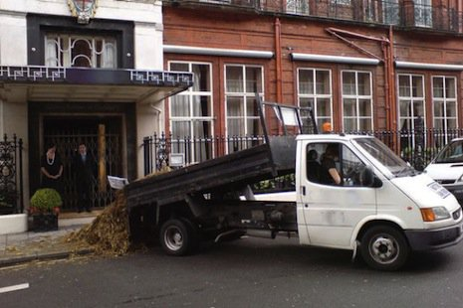

Slide 3
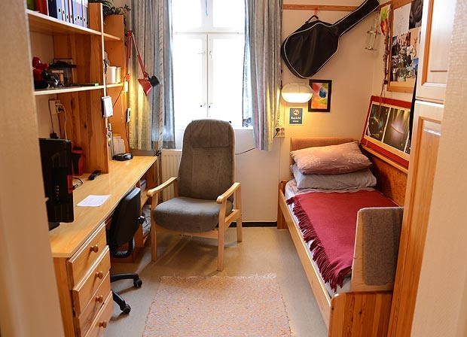
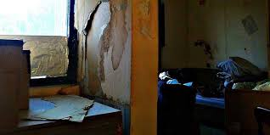
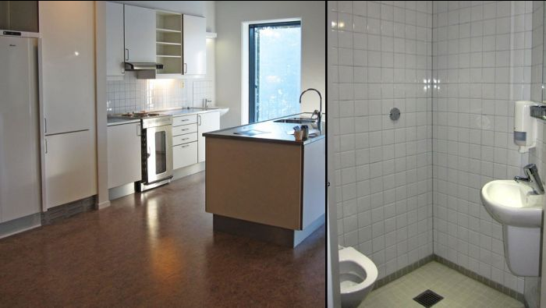
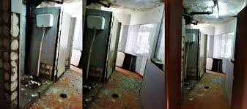
Dormitório de faculdade na Macedônia
Prisão na Noruega

Slide 4
Pra que estatística?
Pesquisa
Só pesquisa?

Slide 5
MAE110
Tipos de variáveis
Gráficos
Distribuições (normal e binomial)
Medidas de tendência central e dispersão
Estimação de parâmetros (média e IC)
Testes de hipótese
Qui-quadrado
Z
T de student
Regressão e correlação
Software

Slide 6
Objetivos desta disciplina
Formular adequadamente um teste de hipótese
Escolher o teste estatístico apropriado
Analisar saídas de programas de análise estatística, para responder à pergunta inicial formulada no teste de hipóteses

Slide 7
Quem
Prof. Zé Grisi “Skato”
Profa Denise Schwartz (Clínica Médica)
Marcos Bryan (VPS)
Marcos Amaku (FM-USP)
Daniel “Matungo” (75) – Monitor PAE (Pós-graduação)
Pedro “Pardal” (82) – Monitor graduação

Slide 8
Plataforma
Edisciplinas (antigo STOA)
E-mail: jgrisi@usp.br

Slide 9
Divisão em grupos e turmas
Grupos fixos ao longo da disciplina
Aulas Práticas: Não pode trocar de turma
Divisão dos grupos para trabalhos e exercícios será feita pelos docentes
Aula prática dia 14/08: turma A
Aula prática dia 21/08: turma B
E assim por diante

Slide 10
Datas importantes
P1: 25/10 (a revisar, slide seguinte)
P2: 06/12
Seminários: 03/12 (segunda-feira)
Relatórios do trabalho ao longo do semestre

Slide 11
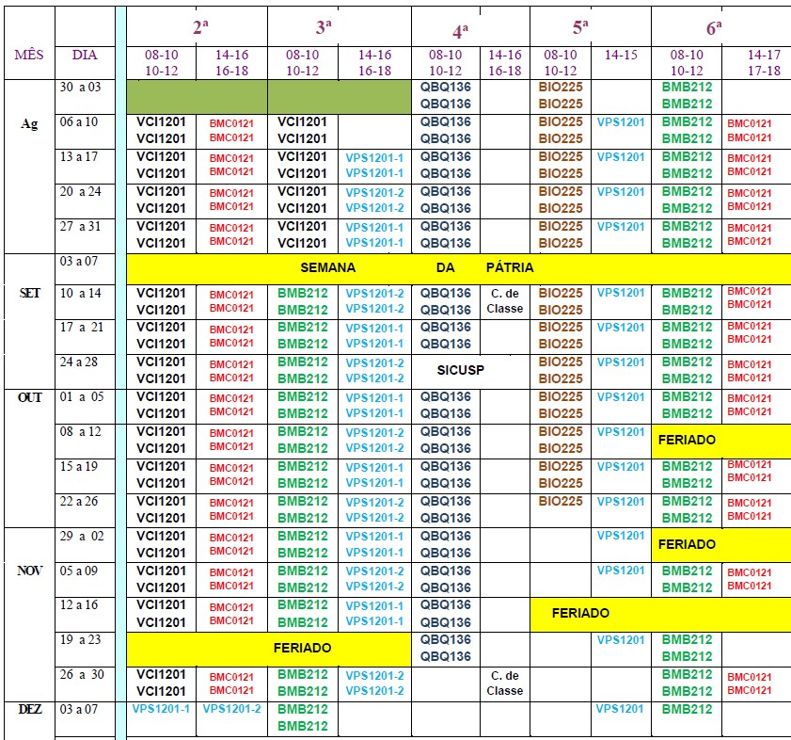
Cronograma
Em construção

Slide 12
Avaliação
Provas (P1 e P2)
Exercícios práticos
Trabalho
Nota trabalho = 80% Seminário + 20% Relatórios
Nota final = (P1 + P2 + Trabalho + Práticas) / 4

Slide 13
Trabalho
O objetivo do trabalho é aplicar os conceitos desenvolvidos na disciplina em um problema escolhido pelos alunos.
Relatórios ao longo do semestre
Seminário

Slide 14
Local das aulas
FMVZ
Teóricas: Sala V
Práticas: Sala V / Sala multimídia / pró-aluno

Slide 15
Atendimento Psicológico
CAPS - SUS
CVV - Telefone 141 (24 horas), pessoalmente ou pelo site www.cvv.org.br via chat, VoIP (Skype) e e-mail. Pinheiros-São Paulo Tel.: (11) 3083-4111 / Horário: 19 as 23 horas diariamente Rua Cardeal Arcoverde,562
USP ACOLHE (Álcool e Drogas): http://www.usp.br/coseas/COSEASHP/COSEAS2010_Acolheuspprinc.html
Instituto de Psicologia USP http://www.ip.usp.br/portal/index.php?option=com_content&view=category&id=43&Itemid=93
Instituto Sedes Sapientiae : http://sedes.org.br/site/clinica-psicologica/atendimento/
PUC-SP: http://www.pucsp.br/clinica/
Lista: várias faculdades e organizações: http://www.semtranstorno.com.br/atendimentos-psicologicos-e-psiquiatricosgratuitos-ou-de-baixo-custo/

Slide 16
Bibliografia
Petrie A, Watson P. Statistics for Veterinary and Animal Science. Blackwell Science, Oxford, 1999.
Vieira S. Introdução à Bioestatística. 3.ed. Campus, Rio de Janeiro, 1980.
Magalhães MN, Lima ACP. Noções de Probabilidade e Estatística. Edusp, São Paulo, 2002.
MORETTIN, Pedro Alberto; BUSSAB, Wilton de Oliveira. Estatística básica. 6. ed. rev. atual. São Paulo: Saraiva, São Paulo: Saraiva, c2014.

